Slide 1
МОГАУДПО «ИНСТИТУТ РАЗВИТИЯ ОБРАЗОВАНИЯ И
ПОВЫШЕНИЯ КВАЛИФИКАЦИИ ПЕДАГОГИЧЕСКИХ КАДРОВ»
КАФЕДРА ВОСПИТАНИЯ
Заседание регионального методического объединения
классных руководителей
Чурсина Элеонора Александровна, доцент кафедры воспитания МОГАУДПО «ИРО и ПКПК»,
кандидат педагогических наук, доцент

Slide 2
2023-2024 учебный год
«Учитель лишь до тех пор остается учителем, пока сам учится. Как только он перестает учиться, он перестает быть учителем»
К. Д. Ушинский

Slide 3
2023-2024 учебный год
Конкурсное движение
как фактор повышения
профессиональной компетенции педагога

Slide 4
2023-2024 учебный год
– Всероссийский конкурс педагогических работников «ВОСПИТАТЬ ЧЕЛОВЕКА»,
– V Всероссийский дистанционный конкурс среди классных руководителей на лучшую методическую разработку воспитательных мероприятий.

Slide 5
2023-2024 учебный год
- III Всероссийский форум классных руководителей и наставников»;
– Региональный конкурс методических разработок «МЕТОДИЧЕСКАЯ ШКАТУЛКА 2024» в Магаданской области – МАРТ-МАЙ.
Церемония награждения - НОЯБРЬ.

Slide 6
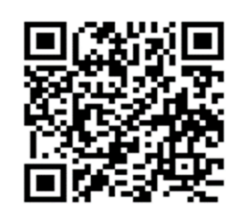
2023-2024 учебный год
№ п/п | Наименование конкурса | Этапы и сроки проведения конкурса | Участники конкурса | Организаторы и учредители конкурса
 | Всероссийский конкурс педагогических работников «Воспитать человека» | I этап Заочный: подача заявок 20 апреля – 15 мая 2024 г. подача конкурсных материалов 1 – 31 мая 2024 г. Экспертная оценка конкурсных материалов: 1 июня – 31 августа 2024 г. II этап Полуфинал конкурса: онлайн-формат 11-13 сентября 2024 г. III этап Финал конкурса: очный формат сентябрь – октябрь 2024 г. | Сотрудники и представители образовательных организаций, сотрудники иных организаций, осуществляющих воспитательную деятельность, родители, сотрудники и представители общественных объединений. | Организаторы конкурса: Министерство просвещения Российской Федерации; ФГБУ «Российский детско-юношеский центр». При поддержке Профессионального союза работников народного образования и науки Российской Федерации. Оператор конкурса: ФГБНУ «Институт изучения детства, семьи и воспитания»

Slide 7
2023-2024 учебный год
НОМИНАЦИИ КОНКУРСА:
«Воспитание и социализация личности».
«Воспитание в образовательном пространстве».
«Воспитание детского коллектива».
«Семейное воспитание».
«Трудовое воспитание».
«Уклад образовательной организации».
«Воспитание на основе кадетских традиций».
Специальная номинация «Навигаторы детства» (при поддержке ФГБУ «Российский детско-юношеский центр»).

Slide 8
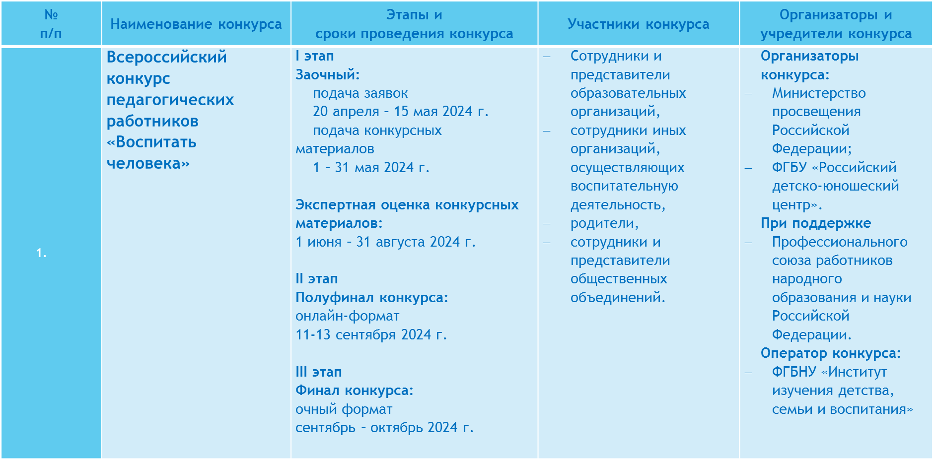
2023-2024 учебный год

Slide 9
2023-2024 учебный год
ПЕРЕЧЕНЬ КОНКУРСНЫХ МАТЕРИАЛОВ ЗАОЧНОГО ЭТАПА ДЛЯ ВСЕРОССИЙСКОГО КОНКУРСА ПЕДАГОГИЧЕСКИХ РАБОТНИКОВ
«ВОСПИТАТЬ ЧЕЛОВЕКА»
СПИСОК МАТЕРИАЛОВ ДЛЯ ВСЕХ УЧАСТНИКОВ:
Анкета участника Конкурса;
Согласие участника Конкурса на обработку персональных данных;
Согласие участника Конкурса на распространение персональных данных;
Цветная портретная фотография в формате .JPEG;
Рекомендации от организации, направляющей Участника на конкурс;
Рекомендательное письмо от исполнительного органа субъекта РФ, осуществляющего государственное управление в сфере образования, или органа управления образованием муниципального образования.
ДОПОЛНИТЕЛЬНЫЕ МАТЕРИАЛЫ ДЛЯ УЧАСТНИКОВ:
Паспорт воспитательной практики;
Видео-визитка воспитательной практики.

Slide 10
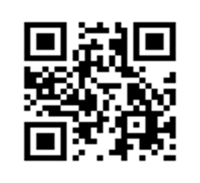
2023-2024 учебный год
2. | V Всероссийский дистанционный конкурс среди классных руководителей на лучшую методическую разработку воспитательных мероприятий | Региональный этап 1–22 мая 2024 г. Федеральный этап 23 мая – 14 августа 2024 г. | Педагогические работники общеобразовательных организаций, выполняющие функции классного руководителя, кураторы групп профессиональных образовательных организаций, реализующих общеобразовательные программы на территории Российской Федерации, школ Министерства иностранных дел Российской Федерации, независимо от их организационно-правовой формы, федеральных детских центров: «Артек», «Орленок», «Смена» и «Океан» | Организатор федерального этапа конкурса: ФГАОУ ДПО «Академия реализации государственной политики и профессионального развития работников образования» Министерства просвещения российской Федерации Организатор регионального этапа конкурса: Министерство образования Магаданской области; МОГАУДПО «Институт развития образования и повышения квалификации педагогических кадров».

Slide 11
2023-2024 учебный год
Требования к конкурсным материалам и документам.
В состав конкурсных материалов и документов, представляемых на федеральный этап, входят:
- методическая разработка воспитательного мероприятия;
- информационная карта участника;
- скан-копия согласия на обработку и хранение персональных данных;
- скан-копия согласия с условиями лицензионного договора о предоставлении права использования результатов интеллектуальной деятельности Оператору Конкурса.
Все материалы и документы размещаются участником на официальном сайте конкурса в открытом для него личном кабинете.

Slide 12
2023-2024 учебный год
Тематические направления представляемых на Конкурс методических разработок воспитательных мероприятий:
- гражданское и патриотическое воспитание;
- духовное и нравственное воспитание;
- приобщение к культурному наследию;
- популяризация традиционных российских нравственных и семейных ценностей;
- физическое воспитание и формирование культуры здоровья;
- трудовое воспитание и профессиональное самоопределение;
- экологическое воспитание;
- популяризация профессии учителя и наставничества в системе образования России.

Slide 13
2023-2024 учебный год
Методическая разработка может включать
фотографии,
инфографику и
гиперссылки.
В качестве приложения к методической разработке на конкурс может быть представлен один дополнительный материал в формате РОЕ (презентация до 15 слайдов, фотоматериалы, инфографика).
Видео- и аудиоматериалы в качестве приложения не принимаются.

Slide 14
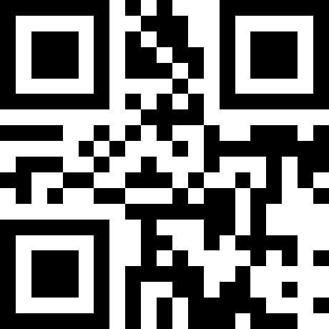
2023-2024 учебный год
3. | III Всероссийский форум классных руководителей и наставников | ФКР 2023 пройдет в две смены: 3-5 октября ФКР для классных руководителей 1-6 классов, классных руководителей коррекционных школ; 5 октября – общий день панельных дискуссий для обоих смен, концерт ко Дню учителя в Государственном Кремлевском дворце; 5-7 октября ФКР для классных руководителей 7-11 классов и кураторов групп СПО. | Классные руководители 1-6 классов, классные руководители коррекционных школ; Классные руководители 7-11 классов и кураторы групп СПО. | Организатор форума: Министерство просвещения Российской Федерации.

Slide 15
2023-2024 учебный год
Ключевые темы Форума:
- организация воспитательной работы при реализации образовательных программ;
- классное руководство – ядро системы воспитания;
- психология воспитания и обучения;
- интернет как инструмент для работы современного педагога;
- образ учителя и его взаимодействие с внешним миром;
- инклюзивное и семейное образование и другие актуальные для современного педагога вопросы.

Slide 16
2023-2024 учебный год
20 марта 2023 г. был открыт прием заявок на участие в Форуме классных руководителей, который пройдет в Москве с 3 по 7 октября 2023 года.
Этапы отбора :
анкетирование,
тестирование по основам педагогики,
тестирование по внеурочным занятиям «Разговоры о важном»,
тренажер классного руководителя и
представление видеовизитки по теме «Моя воспитательная инициатива».

Slide 17
2023-2024 учебный год
 | III Всероссийский форум классных руководителей и наставников | ФКР 2023 пройдет в две смены: 3-5 октября ФКР для классных руководителей 1-6 классов, классных руководителей коррекционных школ; 5 октября – общий день панельных дискуссий для обоих смен, концерт ко Дню учителя в Государственном Кремлевском дворце; 5-7 октября ФКР для классных руководителей 7-11 классов и кураторов групп СПО. | Классные руководители 1-6 классов, классные руководители коррекционных школ; Классные руководители 7-11 классов и кураторы групп СПО. | Организатор форума: Министерство просвещения Российской Федерации.

Slide 18
2023-2024 учебный год
4. | Областной конкурс методических разработок «МЕТОДИЧЕСКАЯ ШКАТУЛКА 2024» | Март-май 2024 г. Церемония награждения – ноябрь 2024 г. | Педагогический работник / группа педагогических работников образовательных организаций Магаданской области независимо от их организационно-правовой формы. | Организаторы конкурса: Министерство образования Магаданской области, МОГАУ ДПО «Институт развития образования и повышения квалификации педагогических кадров», муниципальные органы управления в сфере образования, профессиональных образовательных организаций.

Slide 19
2023-2024 учебный год
Основные документы конкурса:
– Приказ министерства образования Магаданской области о проведении регионального конкурса методических разработок «МЕТОДИЧЕСКАЯ ШКАТУЛКА 2024»,
– Положение о конкурсе.

Slide 20
2023-2024 учебный год
НОМИНАЦИИ КОНКУРСА:
ИССЛЕДОВАТЕЛЬСКИЕ РАБОТЫ;
СОЦИАЛЬНЫЕ ВИДЕОРОЛИКИ;
МЕТОДИЧЕСКИЙ ПРОДУКТ;
ТВОРЧЕСКИЕ РАБОТЫ;
МЕТОДИЧЕСКАЯ РАЗРАБОТКА ВОСПИТАТЕЛЬНОГО МЕРОПРИЯТИЯ.

Slide 21
2023-2024 учебный год
ЭТАПЫ КОНКУРСА:
I этап – прием заявок на участие в Конкурсе осуществлялся в период с 15 по 31 марта г. включительно;
II этап – прием конкурсных материалов с 01 по 30 апреля включительно;
III этап – экспертная оценка представленных материалов, подведение итогов Конкурса с 01 по 15 мая;
И завершающий IV этап – награждение победителей и призеров Конкурса, презентация работ победителей – ноябрь.

Slide 22
2023-2024 учебный год
Пакет документов участника Конкурса:
Отсканированная в формате PDF заявка на участие в Конкурсе, заверенная руководителем организации – в срок до 31 марта 2024 г. включительно;
Согласие на обработку персональных данных – в срок до 31 марта 2024 г. включительно;
Титульный лист единого образца – в срок до 30 апреля 2024 г. включительно;
Конкурсный материал принимается в срок до 30 апреля 2024 г. включительно.

Slide 23
2023-2024 учебный год
КРИТЕРИИ ОЦЕНКИ КОНКУРСНЫХ РАБОТ
Оригинальность авторского замысла и подхода к раскрытию темы.
Актуальность темы и содержания конкурсного материала.
Презентабельность.

Slide 24
2023-2024 учебный год
ПОДВЕДЕНИЕ ИТОГОВ КОНКУРСА
По каждой номинации присуждается первое место (победитель Конкурса), второе и третье место (призеры Конкурса).
Победители и призеры Конкурса награждаются дипломами соответствующих степене́й. На церемонии награждения победители Конкурса проводят презентацию своих работ.
Все участники получают сертификаты, подтверждающие факт участия в Конкурсе.

Slide 25
2023-2024 учебный год
БЛАГОДАРЮ ЗА ВНИМАНИЕ!

